Slide 1



ALGORITMOS
UNIVERSIDADE FEDERAL DO PARÁ
INSTITUTO DE CIÊNCIAS EXATAS E NATURAIS
FACULDADE DE COMPUTAÇÃO
UNIDADE I : Introdução ao conceito de algoritmo
Profª Fabíola Araújo - fpoliveira@ufpa.br

Slide 2

Roteiro
01
02
03
04
05
Conceitos Básicos da Computação
Algoritmo, estrutura de algoritmos
Programas, compiladores e interpretadores
Formas de representação
Software FLOWALGORITHM

Slide 3
01
Conceitos Básicos da Computação

Slide 4
COMPUTADOR
É uma coleção de componentes físicos interconectados que realizam operações lógicas e aritméticas sobre um grande volume de dados.
O que deve ser feito para que um determinado tratamento automático de informações ocorra?
Deve-se instruir o computador para que o mesmo utilizando-se de sua estrutura, execute determinada tarefa.
Como?
Software (programas).

Slide 5
COMPUTADOR
Computador é composto por:
Hardware
Dispositivos físicos como circuitos integrados, placas de circuito impresso, cabos, fontes de alimentação, memórias, teclados, monitores de vídeo, impressoras entre outros.
Software
Consiste em instruções detalhadas que dizem como fazer algo (algoritmo) e suas representações para o computador, ou seja, os programas.

Slide 6
COMPUTADOR
O que o computador faz?
Executa uma sequência de operações (algoritmo) na forma de programas, os quais estão armazenados na sua memória principal.
Um programa é formado basicamente por combinações das seguintes operações:
Ler os dados a serem processados (dados de entrada);
Armazenar os dados lidos na memória principal;
Efetuar os cálculos necessários (processamento dos dados);
Fornecer os resultados (dados de saída).

Slide 7
COMPUTADOR
O conjunto de operações ou instruções é chamado de software.
Sequência de instruções a serem seguidas e/ou executadas na manipulação, redirecionamento ou modificação de um dado/informação ou acontecimento.

Slide 8
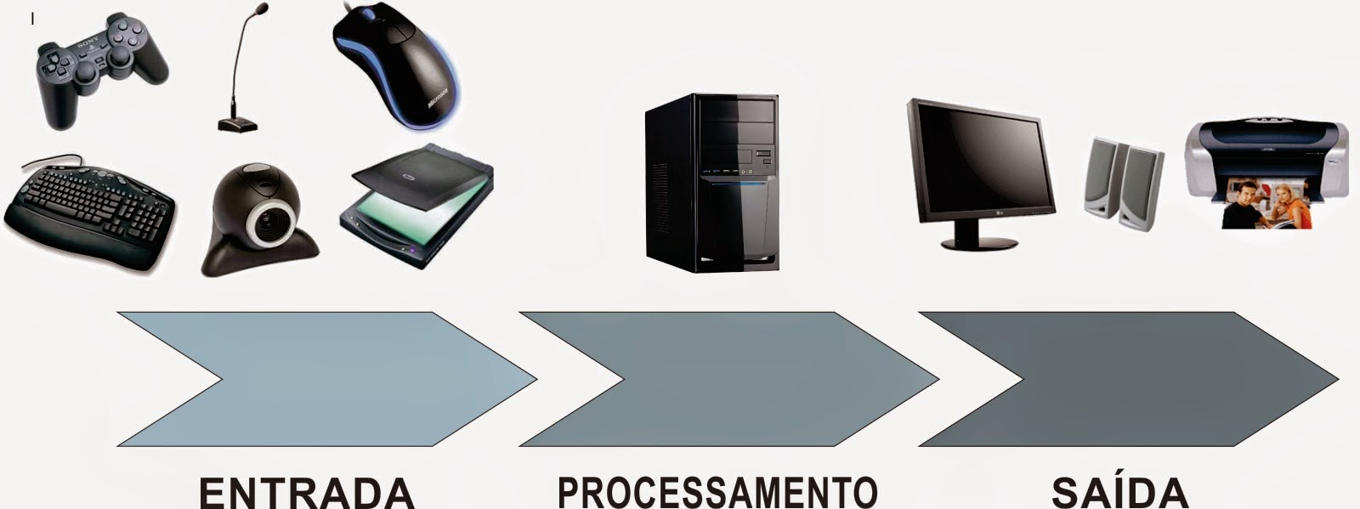
COMPUTADOR

Slide 9
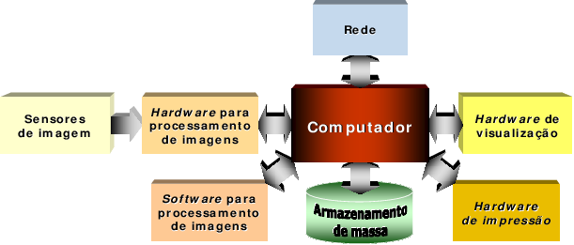
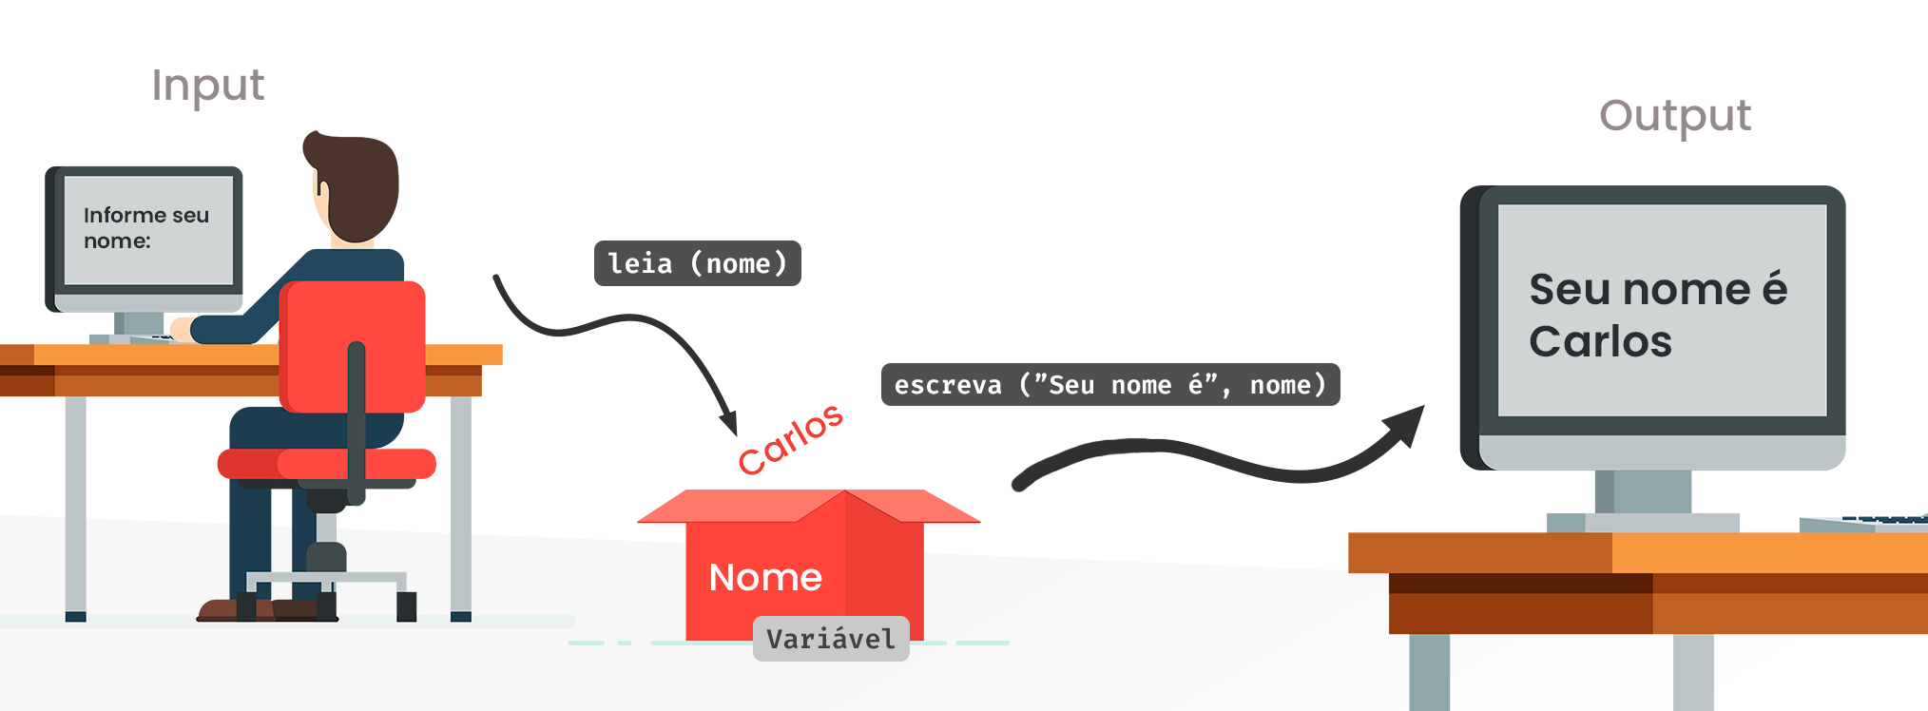
COMPUTADOR
Mostrando dados na tela
Processamento de imagens

Slide 10
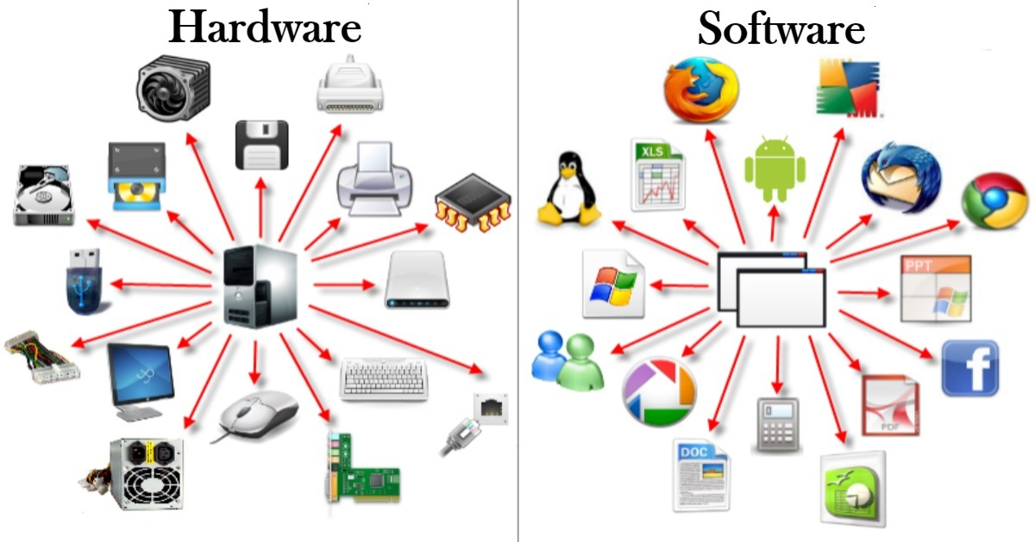
COMPUTADOR

Slide 11
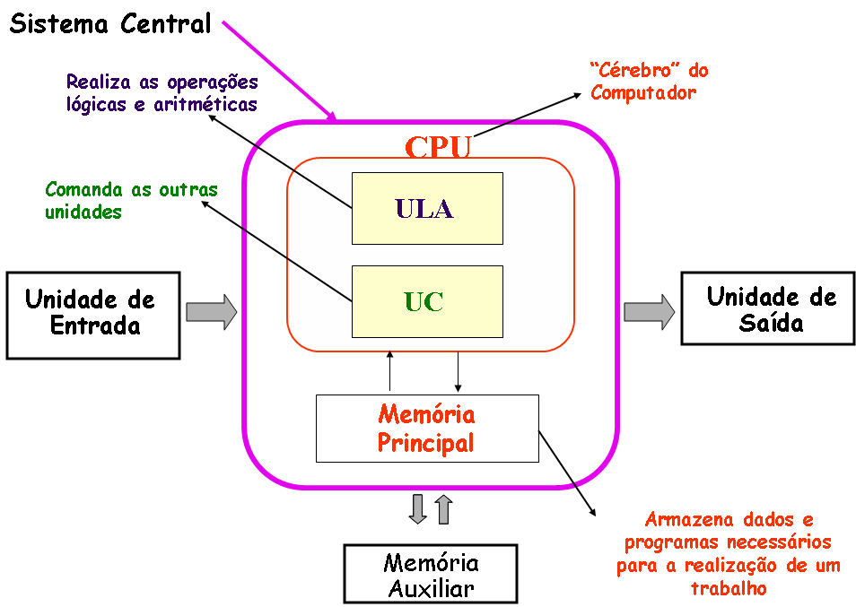
Hardware
Dispositivos físicos do computador:
Unidade Central de Processamento (UCP ou CPU)
Memória
Periféricos que são compostos pelas unidades de entrada e saída.

Slide 12
UCP ou CPU (Central Unit Processing)
É composta por:
Unidade de Controle (UC)
Controlar as ações a serem realizadas pelo computador, comandando todos os demais componentes de sua arquitetura.
Garantir a correta execução dos programas e a utilização dos dados corretos nas operações que as manipulam.
Unidade Lógica e Aritmética (ULA)
Realizar tarefas relacionadas às operações lógicas (and, or, not, etc) e aritméticas (adições, subtrações, divisões, etc).

Slide 13
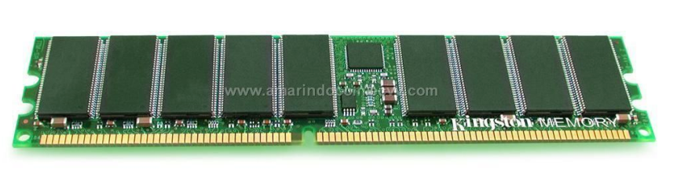
Memória
É um conjunto de circuitos capazes de armazenar os dados e os programas a serem executados pela máquina. Existem duas categorias:
Principal
Armazenam os programas e dados a serem manipulados pelo processador.
É um conjunto de chips que são acoplados à placa mãe do computador.
Voláteis e não voláteis.
Velocidade de acesso
e custo altos.

Slide 14
Memória
Secundária
Esse tipo de memória não é acessada diretamente pela CPU.
O acesso é feito através de interfaces ou controladoras especiais.
É uma memória do tipo permanente.
Possui alta capacidade de armazenamento e um custo menor que o da memória principal.

Slide 15
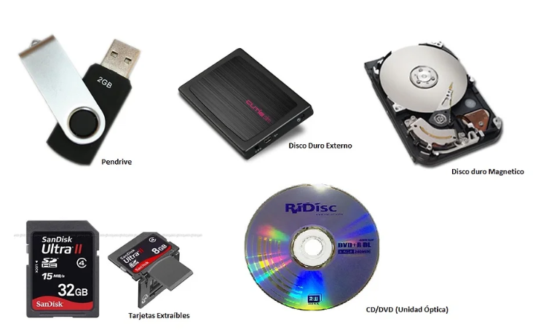
Memória
Secundária

Slide 16
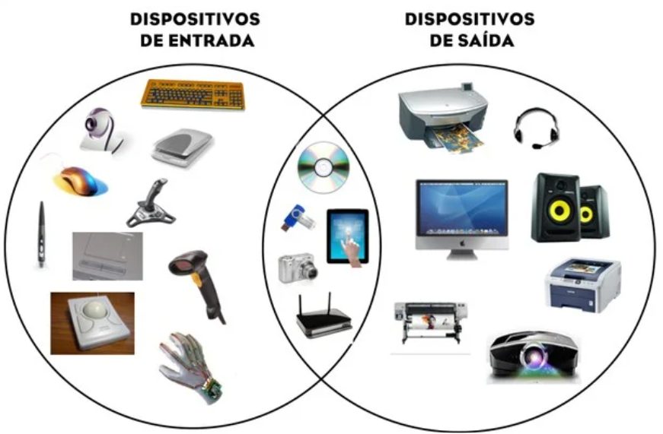
Dispositivos de Entrada e Saída
Equipamentos utilizados como portadores das informações que o computador irá processar.
Através desses dispositivos, o computador pode armazenar, ler, transferir e receber dados.

Slide 17
02
Algoritmo e
sua estrutura

Slide 18
Software
É uma sequência de instruções a serem seguidas e/ou executadas, na manipulação, redirecionamento ou modificação de um dado ou informação.
Sistema operacional é o software mais importante para um sistema computacional pois gerencia os dispositivos físicos do computador para a execução das aplicações do usuário.
Os programas são um conjunto ordenado de instruções, de qualquer tipo e linguagem, que são introduzidos no computador para fazê-lo trabalhar e produzir resultados para o usuário.

Slide 19








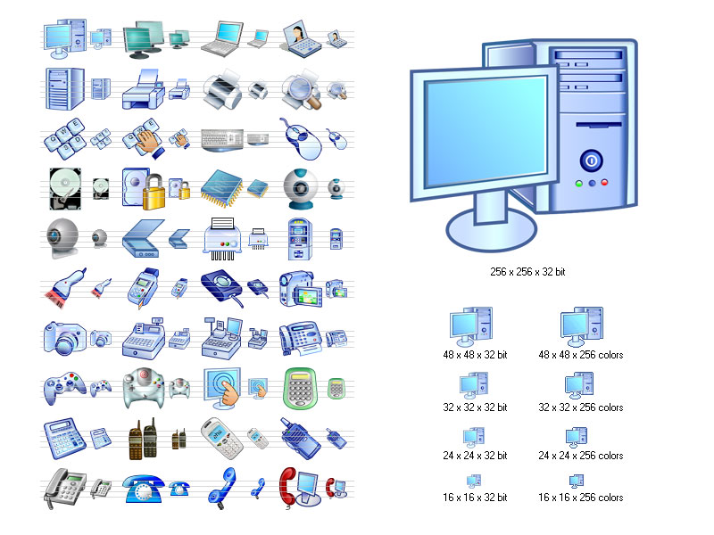
Usuários
Programas de Sistema e Aplicativos
Sistema Operacional
Hardware

Slide 20
Algoritmo e Programação
Algoritmo
Conjunto de regras e operações bem definidas e ordenadas, destinadas à solução de um problema, ou de uma classe de problemas, em um número finito de etapas.
Representação de uma solução para um problema.
Programa
Sequência completa de instruções a serem executadas por um computador => De acordo com um algoritmo.
Ações de um algoritmo obedecendo à sintaxe de uma linguagem de programação.

Slide 21
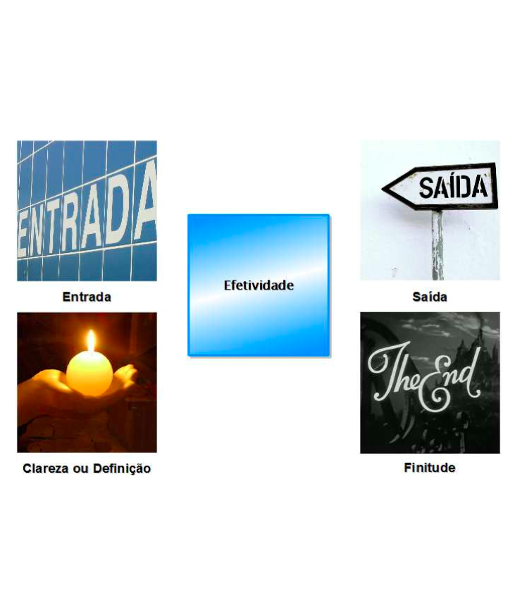
Características de um Algoritmo
Entrada: zero ou mais valores de entrada;
Saída: pelo menos um valor é produzido;
Clareza ou Definição: cada passo/instrução/etapa de um algoritmo deve ser claro e não ambíguo;
Efetividade: cada passo/instrução/etapa de um algoritmo deve ser executável; e
Finitude: o algoritmo deve ter um conjunto finito de passos.

Slide 22
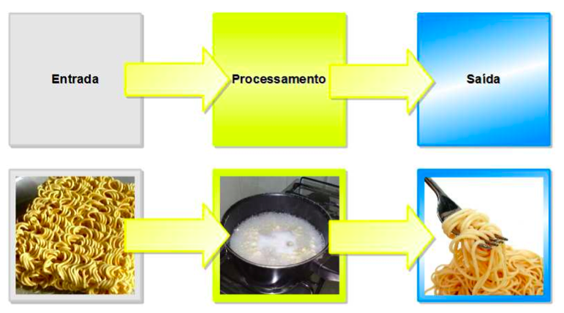
Fases de um Algoritmo
Três fases fundamentais
Entrada: sãos os dados que serão processados pelo algoritmo;
Processamento: representa os procedimentos necessários para se chegar ao resultado final; e
Saída: são os dados gerados depois do processamento.

Slide 23

Algoritmo - Exemplo 1
Algoritmo para Lavar a Cabeça:
Início
Molhar o cabelo
Colocar Shampoo
Fazer Massagem
Enxaguar
Repetir o Processo
Fim

Slide 24
Algoritmo - Exemplo 1
Observações sobre o algoritmo apresentado:
É a descrição de um procedimento rotineiro;
Tem um INÍCIO e um FIM claros;
A descrição é feita passo a passo, de maneira bem definida;
Há imperfeições:
Não especifica a quantidade de shampoo;
Não especifica quantas vezes o processo deve ser repetido;
Não especifica qual o processo ou qual passo que deve ser repetido.
Enquanto houverem imperfeições e dúvidas, o algoritmo deve ser MELHORADO!

Slide 25
Estratégias - Construção de Algoritmos
Especifique o problema claramente e entenda-o completamente;
Explicite todos os detalhes supérfluos;
Entre no problema (envolva-se totalmente com o problema);
Use todas as informações disponíveis;

Slide 26
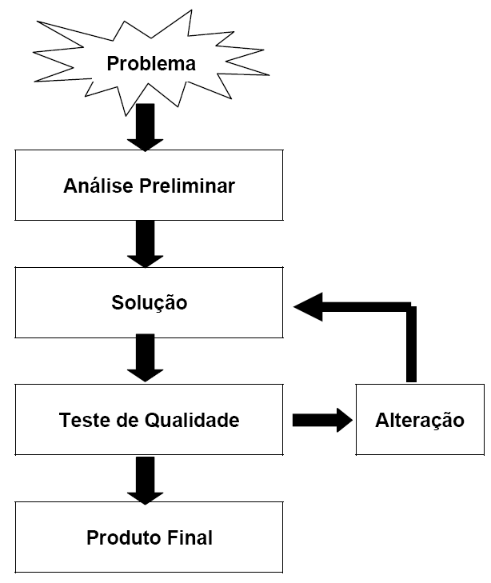
Como construir algoritmos?

Slide 27
Como construir algoritmos?
Análise Preliminar
Entenda o problema com a maior precisão possível, identifique os dados; identifique os resultados desejados.
Solução
Desenvolva um algoritmo para resolver o problema.
Teste de Qualidade
Execute o algoritmo desenvolvido com dados para os quais o resultado seja conhecido;
Se possível, teste todas as combinações de dados;
A qualidade de um algoritmo pode ser limitada por fatores como tempo para a sua confecção e recursos disponíveis.

Slide 28
Como construir algoritmos?
Alteração
Se o resultado do teste de qualidade não for satisfatório, altere o algoritmo e submeta-o a um novo teste de qualidade (refinamento sucessivo).
Produto Final
O algoritmo concluído e testado, está pronto para ser aplicado.

Slide 29
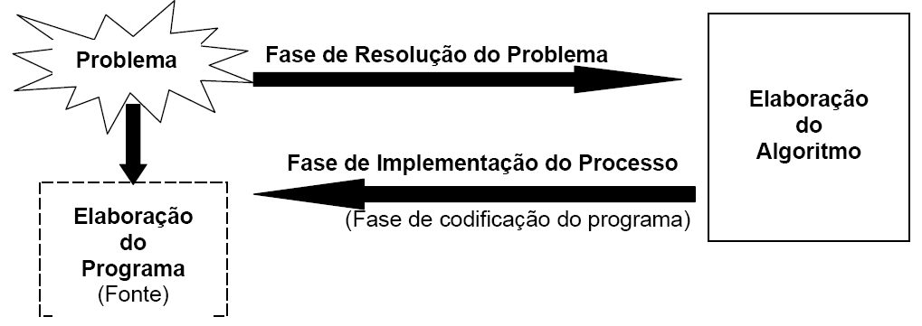
Resolução de Problemas
Em sistemas computacionais, uma vez apresentado o problema ou os requisitos que o programa deverá atender, o algoritmo apresenta-se como o passo inicial no caminho de resolução de tal problema.

Slide 30
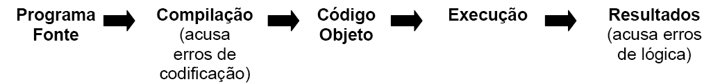
Resolução de Problemas
Uma vez elaborado e testado, o próximo passo é o desenvolvimento propriamente dito do programa em alguma linguagem de programação.
O passo final diz respeito à execução do programa no computador.

Slide 31
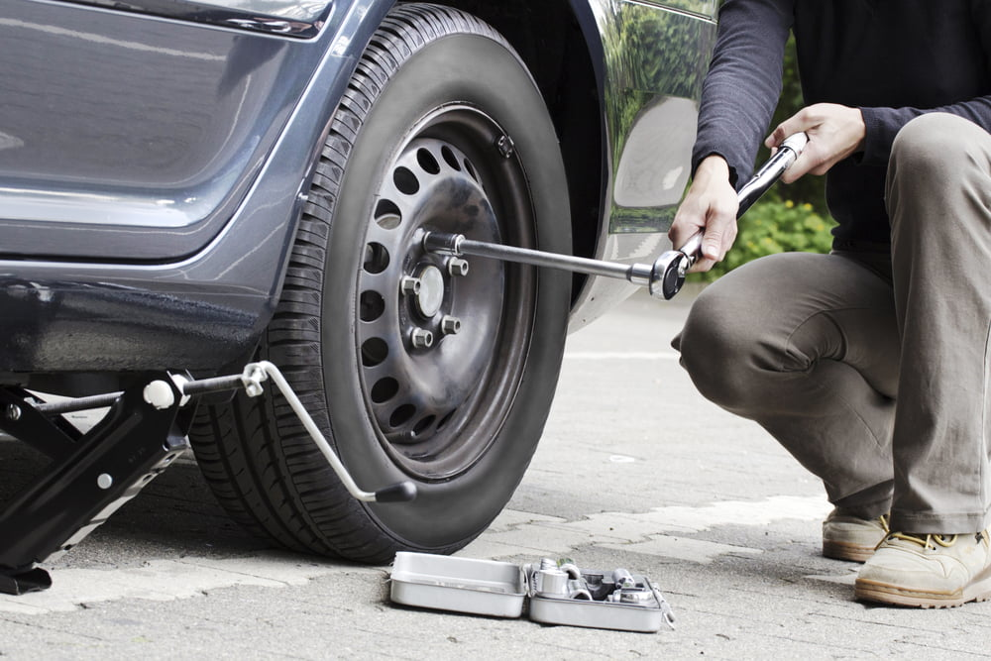
Algoritmo - Exemplo 2
Algoritmo para trocar o pneu furado de um carro
Início
Pegue o material necessário
Troque o pneu furado
Guarde o material
Fim

Slide 32
Atividade 01
Desenvolvimento de algoritmos em linguagem narrativa.
Disponível no SIGAA para download.

Slide 33
03
Programas, compiladores e interpretadores

Slide 34
Programas
Programar uma máquina é escrever um conjunto de instruções que o computador deve executar.
Voltando ao conceito do computador:
“É uma máquina de calcular que processa dados através de um conjunto de instruções e produz resultados, com o mínimo de intervenção humana.”
Não entende a linguagem humana!

Slide 35
Programas
Instruções são sequências de bits (0s e 1s) definidas para que o computador realize uma determinado ação.
Operações matemáticas ou lógicas.
Manipulação de dados.
Operações com dispositivos de entrada e saída.
Para programar um computador é necessário definir instruções baseadas numa linguagem de máquina.
Linguagem de máquina = Conjunto de instruções do processador.

Slide 36
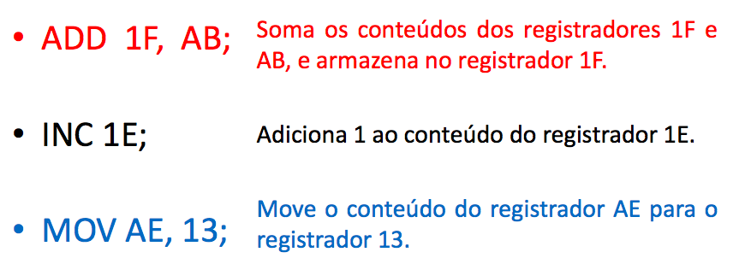
Linguagem de Máquina
Devido à dificuldade na definição dos códigos de máquina (códigos de 0s e 1s), foi criado uma linguagem para programar a máquina através de comandos textuais, a linguagem assembly.

Slide 37
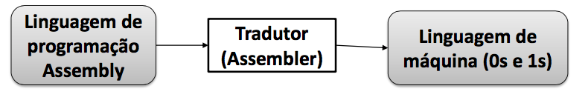
Linguagem de Máquina
As máquinas continuavam entendendo apenas programas escritos em linguagem de máquina.
É necessário um tradutor.
Devido a proximidade com a linguagem de máquina, a linguagem assembly é considerada uma linguagem de programação de baixo nível.

Slide 38
Linguagens de Programação de Alto Nível
Programação de computador baseadas em linguagens de baixo nível são bastante complexas.
Os programadores queriam que os computadores fossem capazes de falar línguas parecidas com as línguas dos humanos e, nesse sentido, criaram as linguagens de programação de alto nível.
Linguagens de programação de alto nível:
Independentes do processador.
Códigos mais complexos.
Descrição próxima da “lógica humana” – ”pensamento humano”.

Slide 39
Interpretadores versus Compiladores
As linguagens de alto nível precisam de tradutores para montarem seus códigos de máquinas.
Tradutores das linguagens de alto nível:
Compiladores
Interpretadores

Slide 40
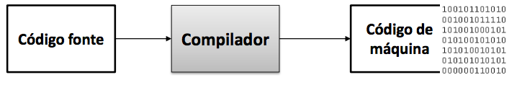
Interpretadores versus Compiladores
O compilador gera um código de máquina a partir do código em linguagem de alto nível (código fonte), assim gerando a tradução de todas instruções do programa antes de executá-lo.
Ex. C, C++ entre outras.

Slide 41
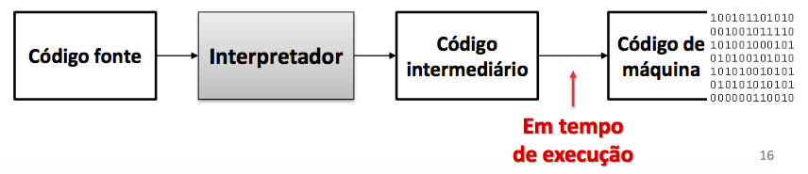
Interpretadores versus Compiladores
O interpretador traduz as instruções da linguagem de alto nível em instruções de máquina em tempo de execução.
Ex. Java, C#, Python entre outras.

Slide 42
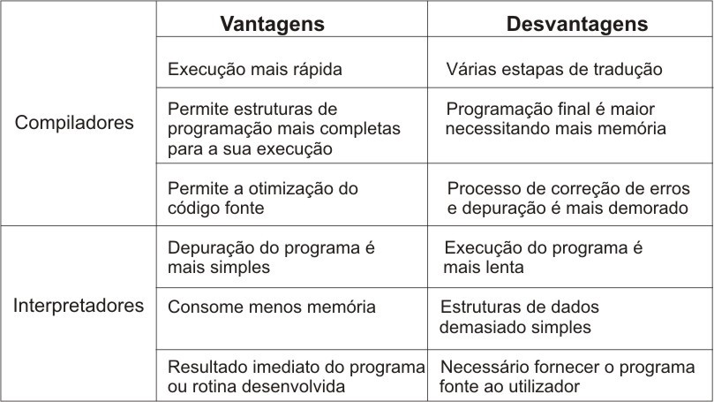
Interpretadores versus Compiladores

Slide 43
